Slide 1
СЕЛЕКЦІЯ ЛІТЕРАТУРНИХ ТВОРІВ ДЛЯ ШКІЛЬНИХ ПРОГРАМ ЯК МЕТОДИЧНА ПРОБЛЕМА

Slide 2
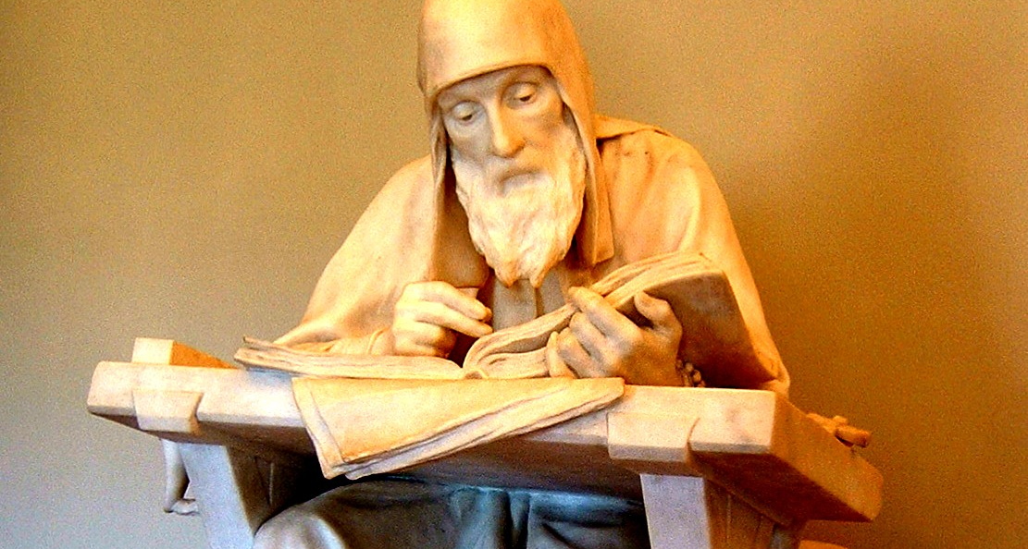
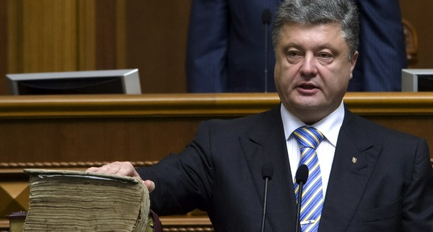
Св. Кирило й Мефодій Літописець Нестор

Slide 3
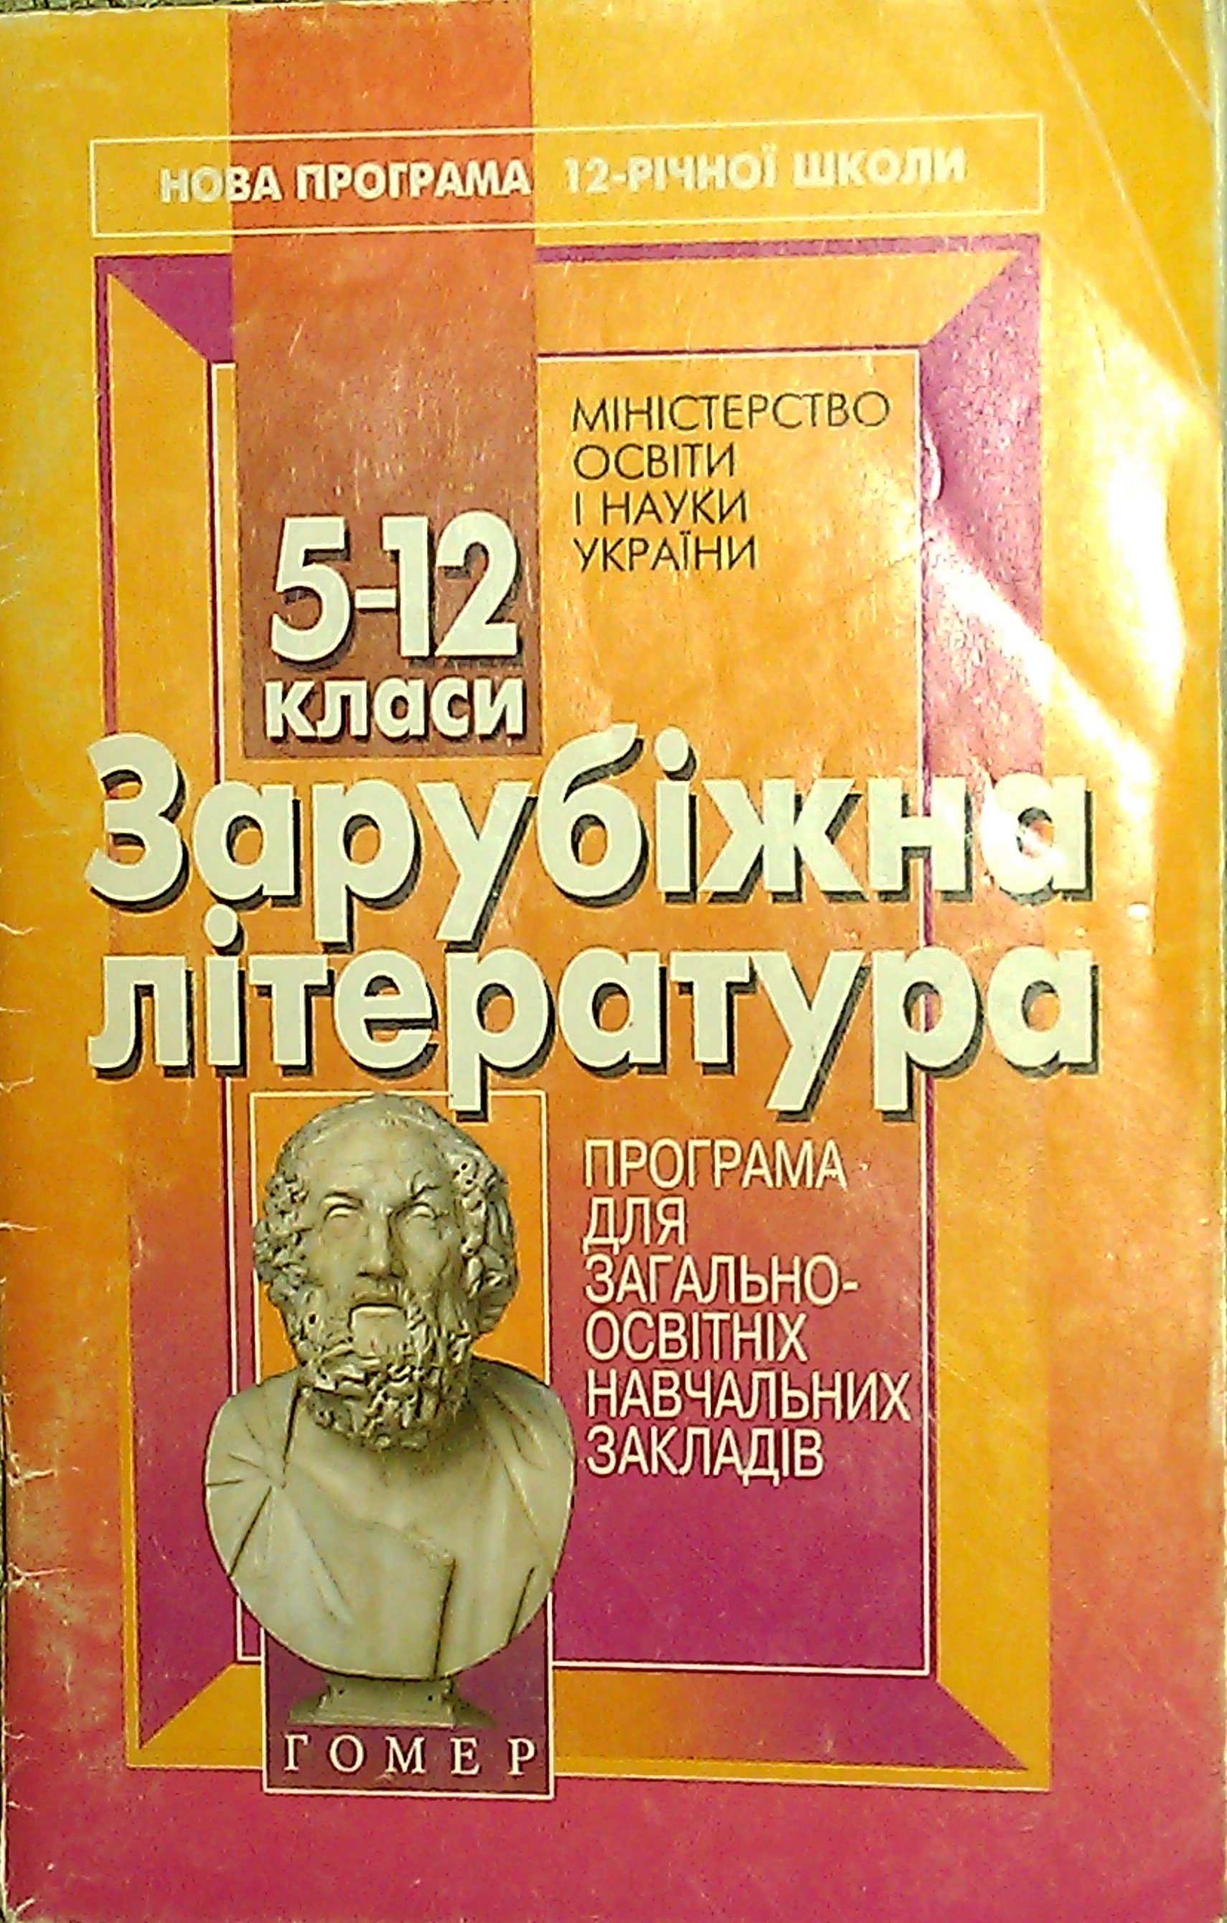
1998 (62/38) - 2001 (58/42) - 2005 (61/39) – 2012 (41/59)
Інтернет-ресурс @

Slide 4
«Дитині можна давати лише дві книги: Біблію і «Робінзона Крузо» (Ж. Ж. Руссо. “Еміль, або Про виховання”)
2012
??? - То кого ми виховуємо?..

Slide 5
Принципи селекції творів для програм:
Висока художньо-естетична цінність твору (Канон).
Відповідність віковим особливостям учнів.
Репрезентативність твору в контексті індивідуального стилю, стилю епохи, національної літературної традиції та світової культури.
Значення твору для духовного зростання українців, його виховний потенціал
Компарабельність твору.
Продуктивність для продовження культурної традиції.

Slide 6
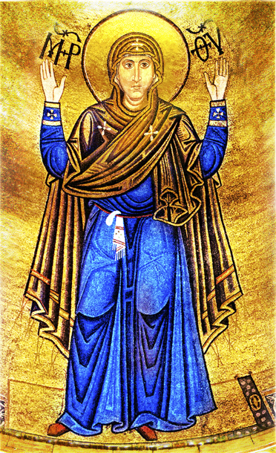
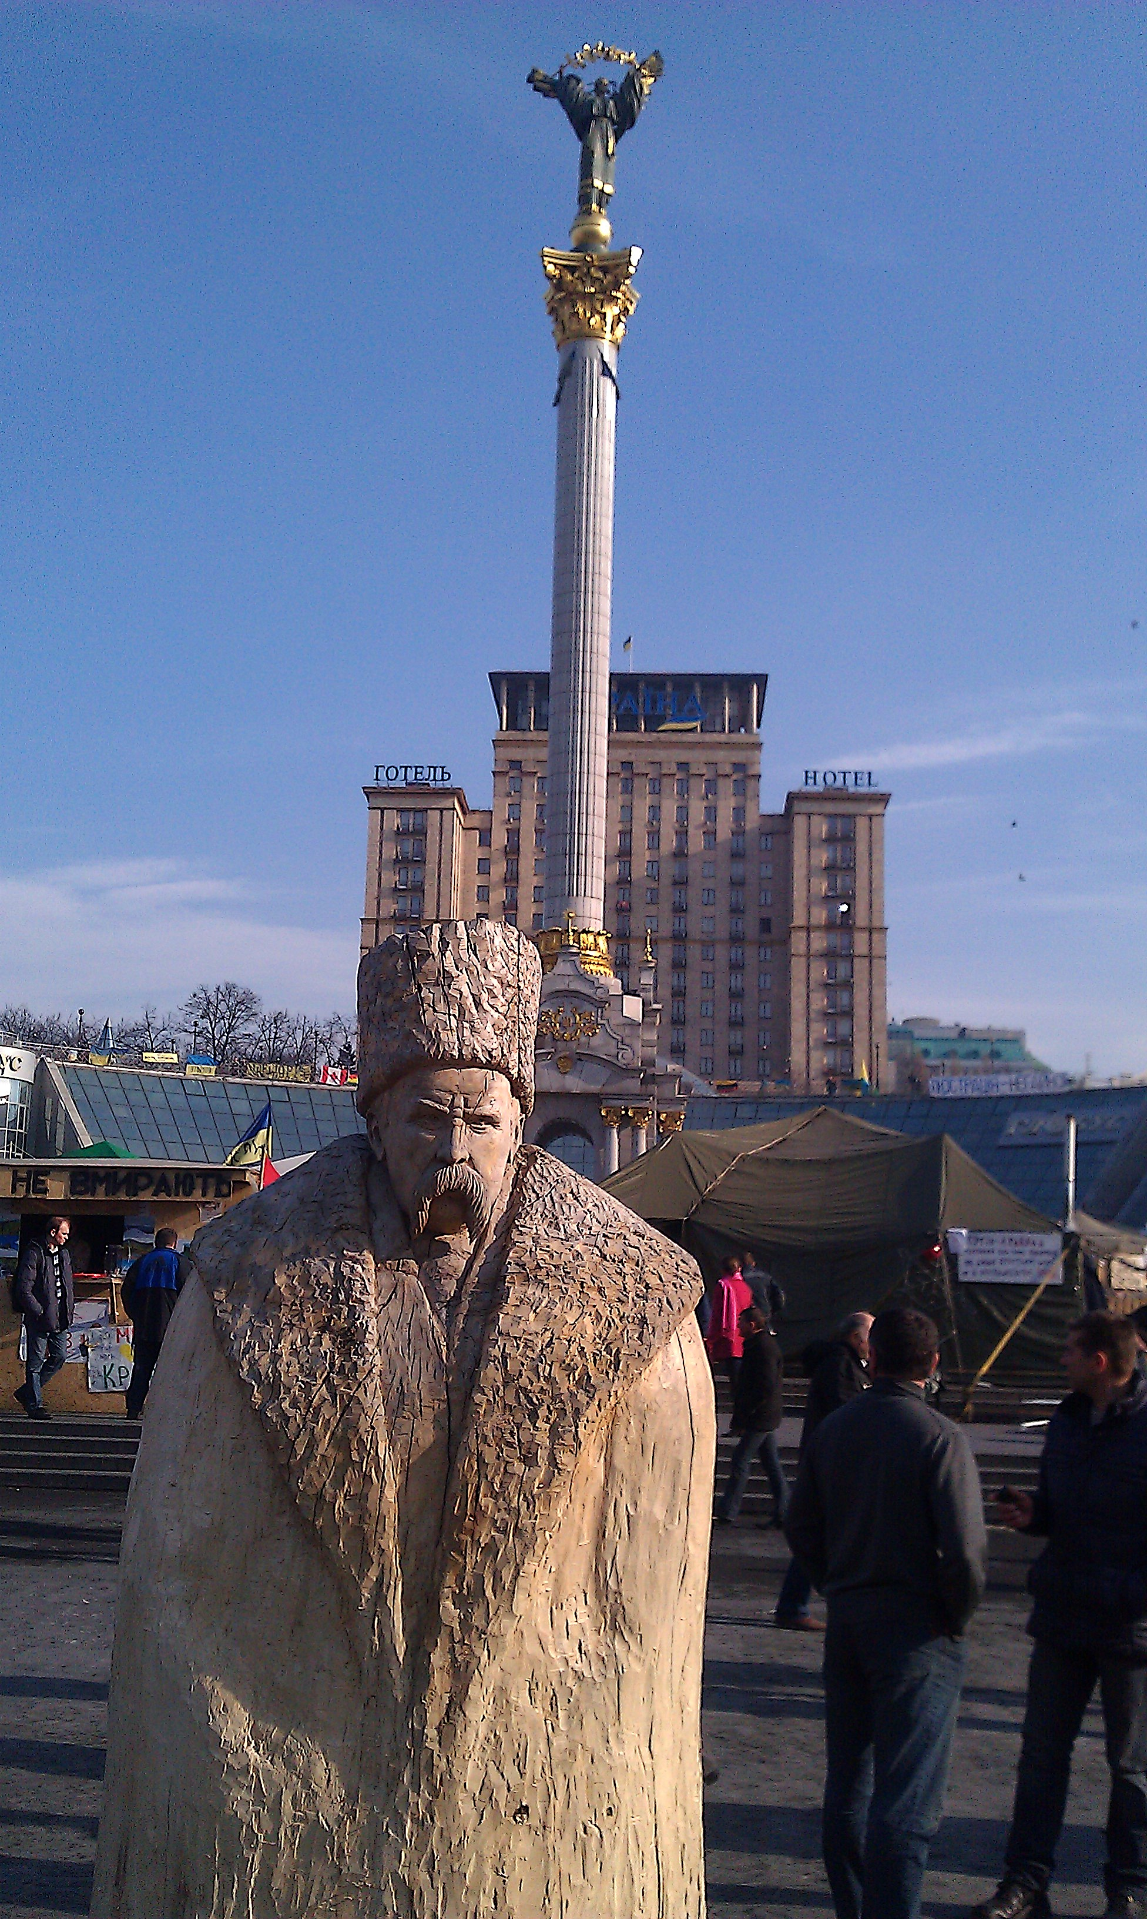
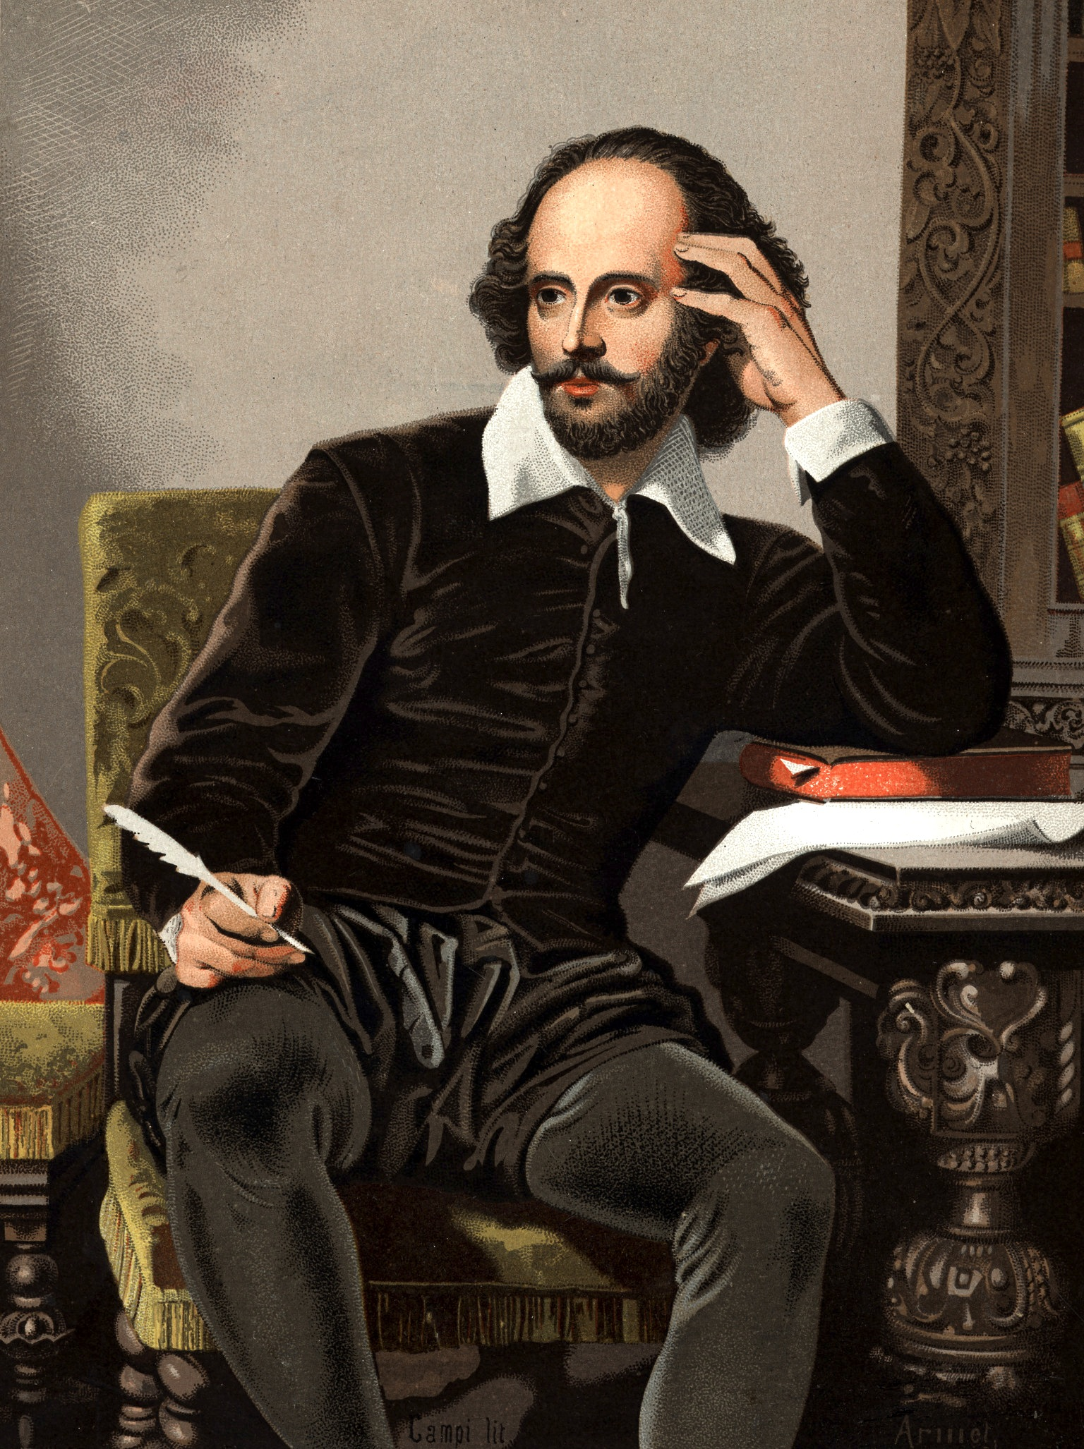
Логос Софія

